Slide 1
Основы С++
Математические операции с прочими типами данных., статические массивы (одномерные, многомерные), массивы символов.

Slide 2
Математические операции
+
-
*
/
%
++
--

Slide 3
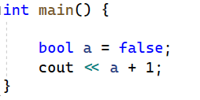
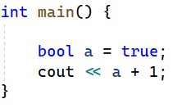
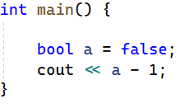
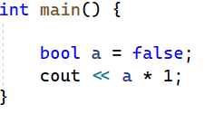
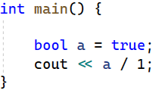
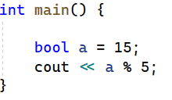
Операции над bool

Slide 4
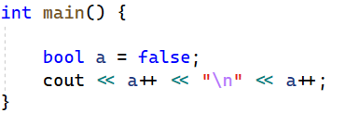
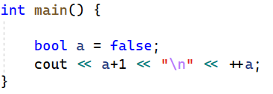
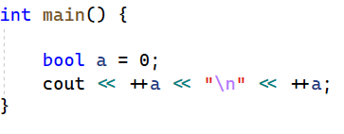
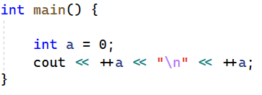
Рубрика “чзх”

Slide 5
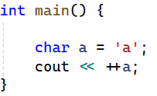
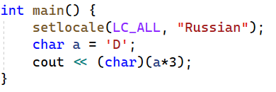
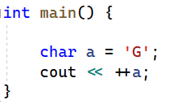
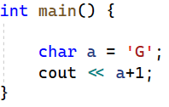

Операции с char
Чем будет отличаться вывод?

Slide 6
Массивы
тип_переменной название_массива [длина_массива]
int numbers[4];
const int n = 4;
int numbers[n]; // содержит 4 элемента

Slide 7
Варианты инициализации
int numbers[4] {}; // {0, 0, 0, 0}
int numbers[4] {1, 2, 3, 4};
int numbers[4] {1, 2}; // {1, 2, 0, 0}
int numbers[4] {1, 2, 3, 4, 5, 6}; // ! Ошибка
int numbers[] {1, 2, 3, 4, 5, 6};

Slide 8
Невозможно присвоить один массив другому
int nums1[] {1,2,3,4,5};
int nums2[] = nums1; // ошибка

Slide 9
Получение и присвоение элементов в массиве
int main()
{
int numbers[4]{1,2,3,4};
int first = numbers[0]; // получаем первый элемент
cout << first << endl; // 1
numbers[0] = 34; / изменяем значение элемента
cout << numbers[0] << endl; // 34
}

Slide 10
Индексация
int numbers[4]{1,2,3,4};
int forth = numbers[4]; // !Ошибка - в массиве только 4 элемента, следовательно 3 это максимальный индекс элемента

Slide 11
Константные массивы
const int numbers[4]{1,2,3,4};
numbers[1] = 23; // ошибка - значения элементов массива изменить нельзя

Slide 12
Размер массива
int main()
{
int numbers[]{11, 12, 13, 14};
cout << "Length: " << sizeof(numbers) / sizeof(numbers[0]) << endl; // Length: 4
}

Slide 13
int main()
{
int numbers[]{11, 12, 13, 14};
int count = std::size(numbers);
cout << "Length: " << count << endl; // Length: 4
}

Slide 14
Перебор
int main()
{
const int n = 4;
int numbers[n] {11, 12, 13, 14};
for(int i=0; i < n; i++)
{
cout << numbers[i] << endl;
}
}

Slide 15
Вычисление суммы массива
int main()
{
int numbers[]{1, 2, 3, 4};
int sum = 0;
for (int i = 0; i < std::size(numbers); sum += numbers[i++]);
cout << "Sum: " << sum << endl; // Sum: 10
}

Slide 16
Перебор элементов в стиле for-each
int main()
{
int numbers[4] {1,2,3,4};
for(int n : numbers)
{
cout << n << “\n”;
}
}

Slide 17
При неизвестном типе можем пользоваться auto
for(auto n : numbers)
{
cout << n << “\n”;
}

Slide 18
int main(){
const int max = 6; // максимальная длина массива - не больше 6 чисел
int numbers[max]; // массив для ввода чисел
int i = 0; // счетчик введенных чисел
cout << "Enter numbers" << “\n”;
while(i < max) {
cin >> numbers[i]; // вводим число
i++;
}
// выводим массив
for (i =0; i < max; ++i)
cout << numbers[i] << "\t";
}

Slide 19
Многомерные массивы
int numbers[3][2];
int numbers[3][2][2];
int numbers[3][2] {};

Slide 20

int numbers[3][2]
{
{1, 2}, // первая строка
{4, 5}, // вторая строка
{7, 8} // третья строка
};
int numbers[3][2] { {1, 2}, {}, {7} };
int numbers[][2] { {1, 2}, {3, 4}, {5, 6} };

Slide 21
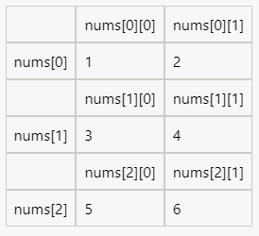
int nums[3][2]
{
{1, 2},
{3, 4},
{5, 6}
};
// получаем значение элемента
int n = nums[1][0]; // вторая строка, первый столбец
std::cout << "n =" << n << std::endl; // n = 3
std::cout << "nums[2][1] = " << nums[2][1] << std::endl; // nums[2][1] = 6
// изменяем значение элемента
nums[2][1] = 123; // третья строка, второй столбец
cout << "nums[2][1] = " << nums[2][1] << endl; // nums[2][1] = 123

Slide 22
Перебор
int main()
{
const int rows = 3, columns = 2;
int numbers[rows][columns] { {1, 2}, {3, 4}, {5, 6} };
for(int i=0; i < rows; i++) {
for(int j=0; j < columns; j++) {
std::cout << numbers[i][j] << "\t";
}
std::cout << std::endl;
}
}

Slide 23
int main()
{
const int rows = 3, columns = 2;
int numbers[rows][columns] { {1, 2}, {3, 4}, {5, 6} };
for(auto &subnumbers : numbers)
{
for(int number : subnumbers)
{
std::cout << number << "\t";
}
std::cout << std::endl;
}
}

Slide 24
Массивы символов
char hello1[] {'h', 'e', 'l', 'l', 'o'};
char hello2[] {"hello"}; // {'h', 'e', 'l', 'l', 'o', '\0'}

Slide 25
int main()
{
char hello1[]{'h', 'e', 'l', 'l', 'o'};
char hello2[]{'h', 'e', 'l', 'l', 'o', '\0'};
char hello3[]{"hello"};
cout << hello1 << endl;
cout << hello2 << endl;
cout << hello3 << endl;
}

Slide 26
Двумерные массивы символов
int main()
{
const int max_length{50}; // максимальная длина строки (включая нулевой байт \0)
char langs[][max_length]
{
"C++", "C#", "Python", "Java",
"Kotlin", "Go", "Dart", "PHP"
};
std::cout << langs[0] << std::endl; // C++
std::cout << langs[1] << std::endl; // C#
std::cout << langs[2] << std::endl; // Python
}

Slide 27
Перебор
int main()
{
char langs[][20] { "C++", "Python", "JavaScript"};
for(auto lang : langs)
{
std::cout << lang << std::endl;
}
}

Slide 28
Ввод символьных массивов/строк с консоли
int main()
{
const int max_length = 100; // максимальное количиство считываемых символов
char text[max_length] {}; // массив для считывания строки
cout << "Enter some text:" << endl;
// считываем символы, включая пробелы
cin.getline(text, max_length);
cout << "You entered:\n" << text << endl;
}

Slide 29
int main()
{
const int max_length {100}; // максимальное количиство считываемых символов
char text[max_length] {}; // массив для считывания строки
cout << "Enter some text:" << endl;
// считываем символы, включая пробелы
cin.getline(text, max_length, '!'); // завершаем считывание после знака ‘!’
cout << "You entered:\n" << text << endl;
}

Slide 30
Задачи
Напишите программу, в которой определен одномерный массив чисел. Пользователь должен ввести с консоли значение для каждого элемента массива (a[0], a[1]...). После завершения ввода всех чисел программа должна вывести сумму элементов массива и сами элементы в обратном порядке.
Напишите программу, в которой с помощью функции cin.getline() пользователь вводит строку с консоли в массив символов. Подсчитайте количество символов, введенных пользователем, затем выведите все символы введенной строки в обратном порядке.
В программу задается матрица 3x3. Нужно найти её определитель и вывести его.

